Slide 1
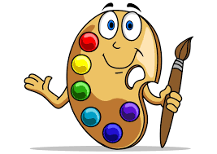
Artes visuales 2° BÁSICO

Slide 2
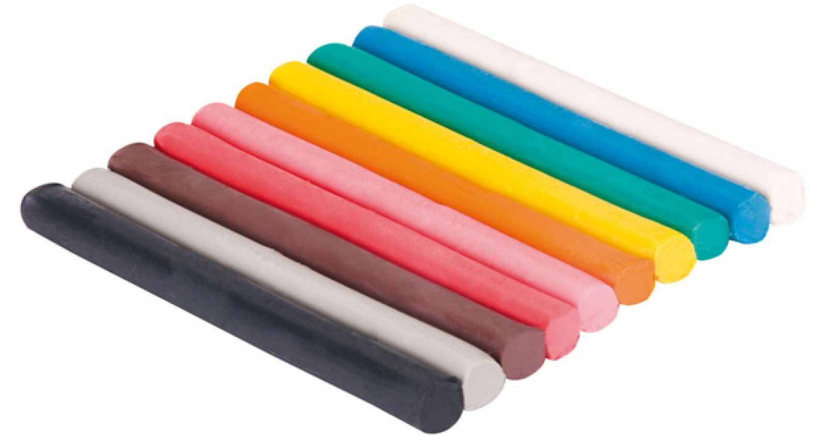
Actividad 7: “Figuras con plastilina”

Slide 3
Desafío:
Piensa en 3 elementos de la naturaleza.
1.-Dibuja los 3 elementos de la naturaleza.
2.- Ahora ármalos con plastilina.
3.- ¿Qué te pareció la actividad?
MANOS A LA OBRA.

Slide 4
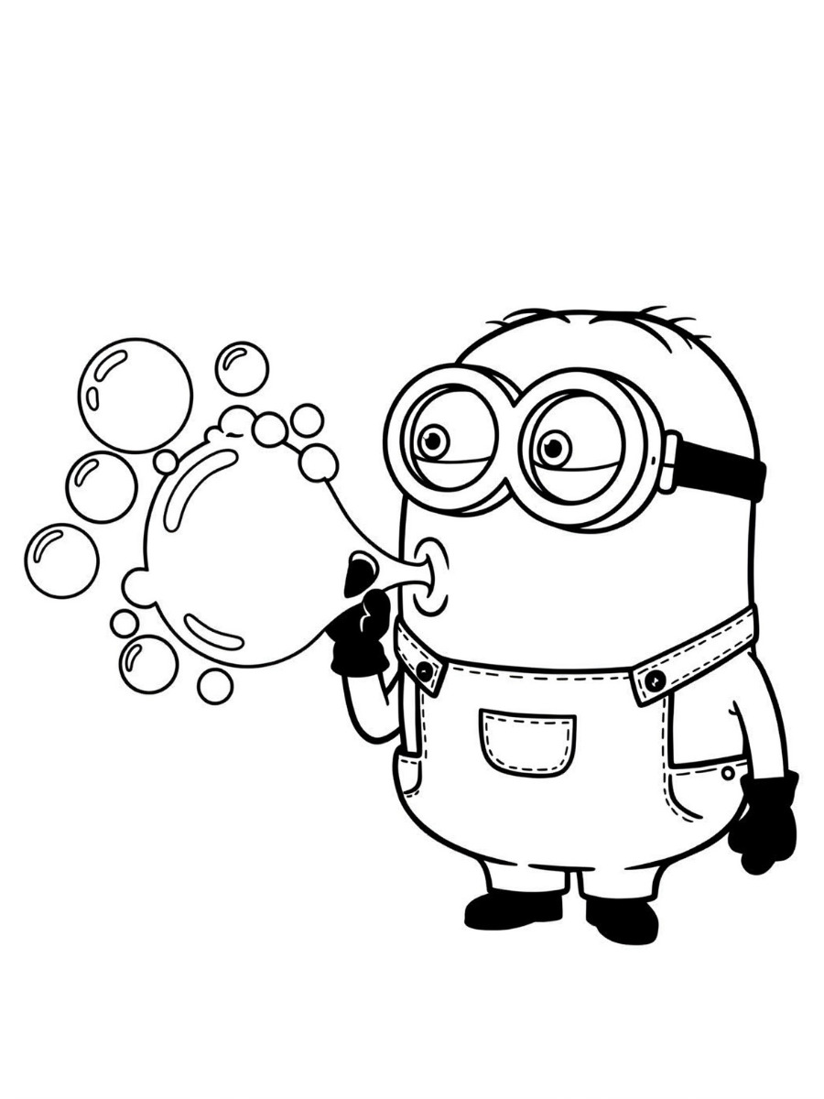
Lo lograste

